Slide 1
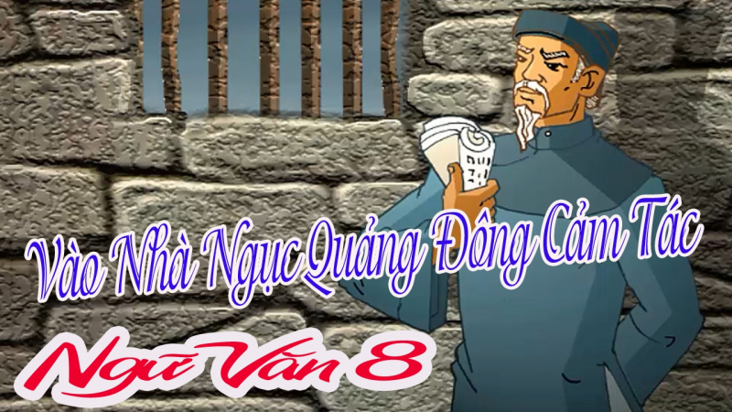

Slide 2
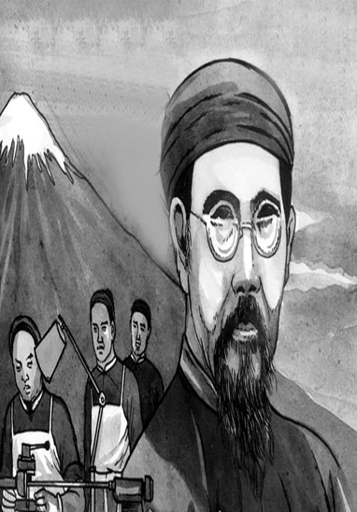
I. TÌM HIỂU CHUNG
1. Tác giả: Phan Bội Châu
2. Tác phẩm:
“Vào nhà ngục Quảng Đông cảm tác”

Slide 3
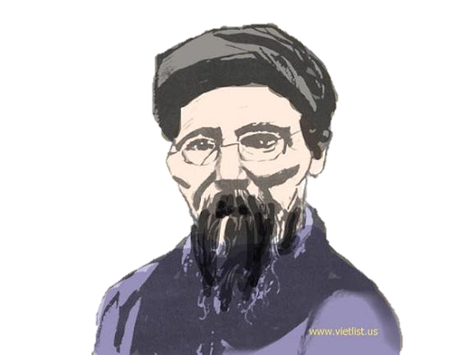

1. Tác giả
Phan Bội Châu (1867-1940)
Quê: Nam Đàn – Nghệ An.
Là nhà yêu nước, nhà cách mạng, nhà văn, nhà thơ lớn của dân tộc.
Phan Bội Châu

Slide 4

Sự nghiệp sáng tác khá đồ sộ.
Gồm nhiều thể loại, tất cả đều thể hiện lòng yêu nước, thương dân tha thiết, khát vọng độc lập, tự do và ý chí chiến đấu bền bỉ, kiên cường.

Slide 5


“
Vẫn là hào kiệt vẫn phong lưu,
Chạy mỏi chân thì hãy ở tù.
Đã khách không nhà trong bốn biển,
Lại người có tội giữa năm châu.
Bủa tay ôm chặt bồ kinh tế,
Mở miệng cười tan cuộc oán thù.
Thân ấy vẫn còn, còn sự nghiệp,
Bao nhiêu nguy hiểm sợ gì đâu.
“
- Phan Bội Châu -

Slide 6
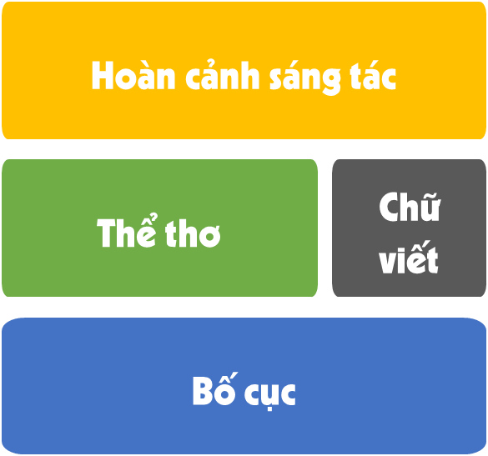
Sáng tác vào đầu năm 1914, khi PBC bị bọn quân phiệt tỉnh Quảng Đông bắt giam. Trích tập « Ngục trung thư »
- Thất ngôn bát cú Đường luật
- Gieo vần chân; đối ở câu 3 - 4; 5 - 6.
2. Tác phẩm
- Chữ Nôm
(Tập thơ chữ Nôm “Ngục trung thư”)
4 phần
Đề - Thực – Luận – Kết

Slide 7
II. ĐỌC – HIỂU VĂN BẢN
1. Hai câu đề
2. Hai câu thực
3. Hai câu luận
4. Hai câu kết

Slide 8



“Vẫn là hào kiệt, vẫn phong lưu,
Chạy mỏi chân thì hãy ở tù.”
Điệp từ “vẫn”
Từ Hán Việt “hào kiệt, phong lưu”
Nghệ thuật
- Giọng điệu: đùa vui, quan niệm “Chạy mỏi chân thì hãy ở tù”.
Nhà tù là trạm nghỉ chân trên con đường cách mạng của vị “hào kiệt”
- Thể hiện phong thái ung dung, khí phách hiên ngang trước cảnh tù ngục.
Nội dung

Slide 9



“Đã khách không nhà trong bốn biển,
Lại người có tội giữa năm châu.”
- Giọng thơ trầm lắng, diễn tả cảnh ngộ của người chí sĩ cách mạng “khách/ không nhà”.
Phép đối:
Khách không nhà >< người có tội
Trong bốn biển >< giữa năm châu
=> Tâm sự của người ạnh hùng về cuộc đời bôn ba, đầy sóng gió trong hoàn cảnh nước mất, nhà tan, người anh hùng bị săn đuổi, tù đày.
Tấm lòng yêu nước thiết tha

Slide 10

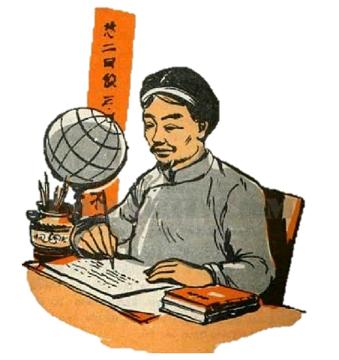
“Bủa tay ôm chặt bồ kinh tế,
Mở miệng cười tan cuộc oán thù.”
- Kinh tế: Nói tắt của “kinh bang tế thế”, có nghĩa là trị nước cứu đời.
Bủa tay
Ôm chặt
Bồ kinh tế
Mở miệng
Cười tan
Cuộc oán thù
=> Sử dụng phép đối, lối nói khoa trương, cho thấy khẩu khí của bậc anh hùng hào kiệt: cho dù ở bất kì hoàn cảnh nào thì chí khí cũng không đổi, một lòng theo đuổi sự nghiệp cứu nước,… vẫn có thể cười ngạo nghễ trước mọi thủ đoạn tàn bạo của kẻ thù.

Slide 11


“Thân ấy vẫn còn, còn sự nghiệp,
Bao nhiêu nguy hiểm sợ gì đâu.”
- Điệp ngữ “còn” ở giữa câu thơ buộc người đọc phải ngắt nhịp một cách mạnh mẽ, làm cho lời nói trở nên dõng dạc, dứt khoát, tăng ý khẳng định cho câu thơ.
=> Khẳng định ý chí gang thép: còn sống là còn chiến đấu. Tin vào sự nghiệp chính nghĩa của mình, không sợ bất kì gian nan thử thách nào.

Slide 12



Slide 13

- Sử dụng thể thơ truyền thống.
- Xây dựng hình tượng người chí sĩ CM với khí phách kiên cường, tư thế hiên ngang, bất khuất.
- Lựa chọn ngôn ngữ để thể hiện khẩu khí rắn rỏi. Giọng thơ mang âm hưởng hào hùng mạnh mẽ, cảm hứng anh hùng dào dạt.
Nghệ thuật
- Cuộc đời gian truân của người chí sĩ yêu nước.
- Phong thái ung, đường hoàng, khí phách kiên cường, bất khuất, vượt lên trên cảnh tù ngục khốc liệt của người chí sĩ .
- Ý chí, niềm tin vào sự nghiệp chính nghĩa của nhà chí sĩ yêu nước.
Nội dung

